Slide 1
Erhöhte Bildung des Gefühls ... Verfeinerung des Geschmacks ... moralische Veredlung:
društveno-idejne i glazbeno-estetičke odrednice prvih statuta glazbenih društava u civilnoj Hrvatskoj 1820-ih godina
Stanislav Tuksar
Zagreb

Slide 2
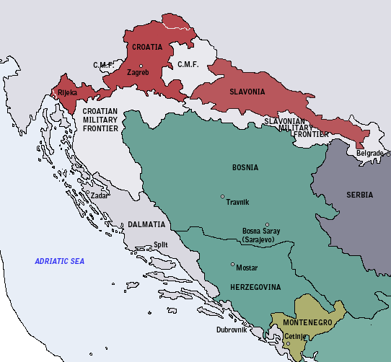
Civilna Hrvatska (crveno) Vojna Krajina (sivo) (situacija god. 1848.)

Slide 3
1. paragraf statuta zagrebačkog Musikvereina
Zagreb (1827.): Pobuditi uzvišenu izobrazbu osjećaja na području tonske umjetnosti nabavkom priznato izvrsnih glazbenih djela, te profinjenje ukusa u uživanju putem precizne izvedbe istih; – moralnim oplemenjivanjem vjerske pobožnosti posložiti raspoloženja u domovini prema dobrotvornosti. – Ovo tvori namjeru Glazbene udruge.
Erhöhte Bildung des Gefühls im Gebiete der Tonkunst durch Anschaffung anerkannt vorzüglicher Musik=Werke und Verfeinerung des Geschmacks im Genuße durch präcise Ausführung derselben zu erzwecken; – durch moralische Veredlung religiöser Erhebung die Gemüther im Vaterlands zur Wohlthätigkeit zu stimmen. – Dieß gründet die Absicht des Musik=Vereins.

Slide 4
1. paragraf statuta varaždinskog Musikvereina
Varaždin (1827.): Glazba, najljepša od svih lijepih umjetnosti, jest uz pravu vjeru najviši i najusrećujući dar koji smrtnicima podjeljuje uvijek važeća ravnajuća nada ... Glazba je vjerna i prisna služavka prave vjere, njezina prva i najviša odredba je uzvišenje i veličanje službe božje u hramu Gospodnjem, ona je sredstvo onih uzvišenih tajni vjere koje slabi ljudski duh ne može shvatiti, čuvstvima smrtnika kazniti i upravo time dopustiti mu da duhovno progleda. Vjerska glazba zbog toga je nazvana muzom s pravom jedne nebeske kćeri. No ništa manje nije uzvišena i svjetovna glazba, kada putem pravoga duha naučava, uvježbava i ... svoju visoku zadaću. Ova glazba mora biti prije svega sredstvo koje će kod mladeži oplemeniti čuvstva i srce te odgojiti razum; treba ljude navoditi na ljubav spram čovjeka; ona ih treba učiniti plemenitijima i duhovnijima te time uzvisiti radosti što mu ih namiruje sudbina; ona ga treba tješiti i jačati u nesrećama i nevoljama života; ona mu treba služiti za plemeniti oporavak od profesionalnih poslova i uopće kao začin života.

Slide 5
1. paragraf statute osječkog Gesellschaft der Musikfreunde
Osijek (1830.): Pokušaj – u nekim provincijskim gradovima naše ugarske domovine sada samo-osnovanih udruga podaje nam obnovljeno uvjerenje da tonska umjetnost samo ujedinjenim djelovanjem umjetnika, prijatelja i štovatelja postiže onu visoku razinu usavršenosti, oplemenjenosti i proširenosti, iz čega – kao njezina istinskog nebeskog dara – pobuđuje u čuvstvima smrtnika plemenite i nježne osjećaje, njihova srca ispunjava u hramu Gospodnjem nabožnim osjetima, postaje prijenosnicom dobroga, korisnoga, dobrotvornoga te tješiteljicom trpećeg čovječanstva, – podario je udruzi u kraljevskom slobodnom gradu Osijeku njezino postojanje.

Slide 6
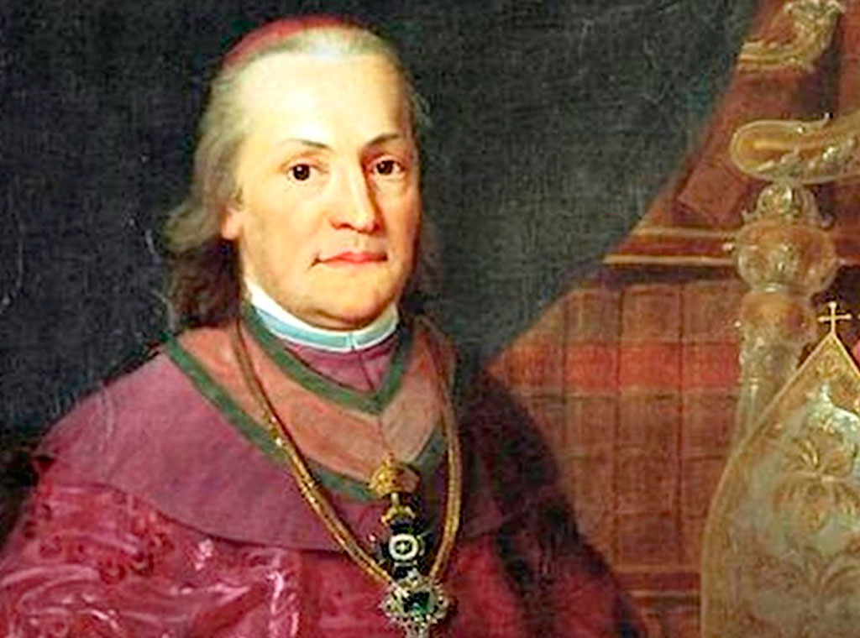
Zagrebački biskup Maksimilijan Vrhovac
(Karlovac, 23. studenog 1752. –
Zagreb, 16. prosinca 1827.)

Slide 7
Karl Georg Wisner von Morgenstern
(Arad, danas u Rumunjskoj, ? 1783 –
Zagreb, 14. V. 1855).)

Slide 8
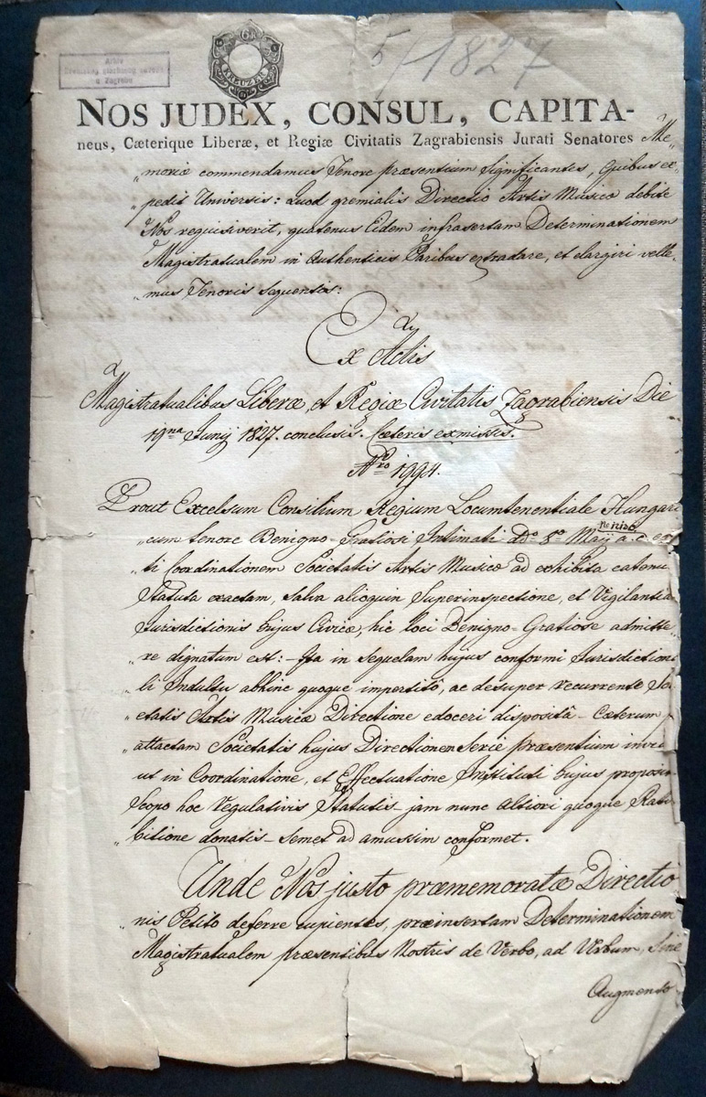
Lijevo:
Prvi tiskani statut Musik-
vereina iz 1827., Zagreb,
Tiskara Franza Suppana
Desno:
Dozvola zagrebačkog
Magistrata za rad Musik-
vereina, 19. 6. 1827.

Slide 9
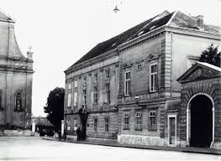
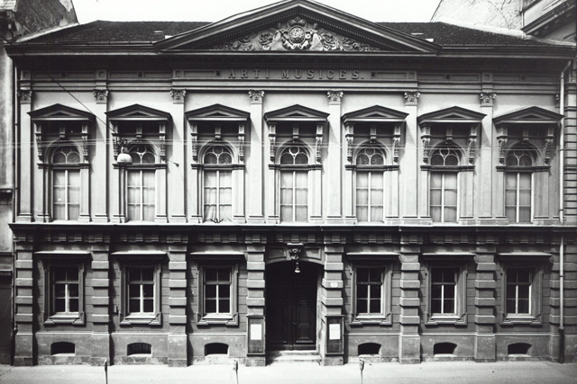
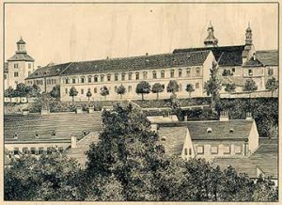
Lijevo: zgrada Kralj. akademije znanosti u kojoj je 18. 4. 1827.
izveden prvi koncert zagrebačkog Musikvereina
Gore: nova zgrada Narodnog zemaljskoig glazbenog zavoda (1876.)

Slide 10
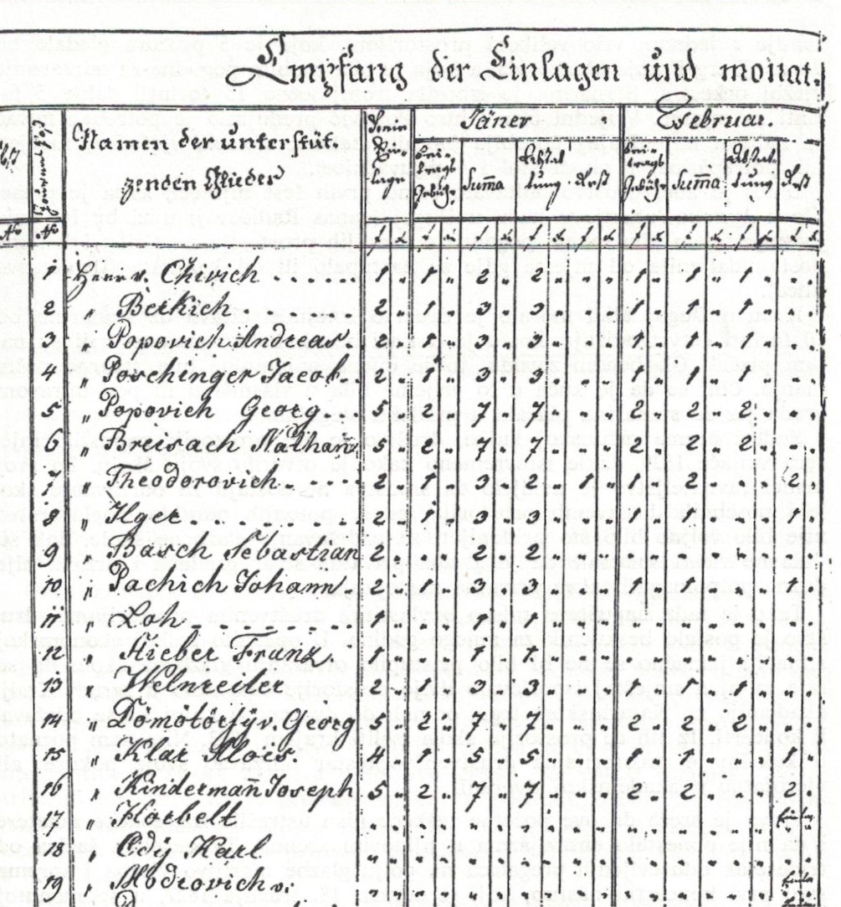
Imena prvih članova utemeljitelja
Zagrebačkog Musikvereina 1827. godine

Slide 11
Klasifikacija pojmovnih kategorija iz 1. paragrafa statuta zagrebačkog Musikvereina
Estetika
Profinjenje ukusa u uživanju putem preciznih izvedbi
Psihologija
Izobrazba osjećaja na području tonske umjetnosti
Raspoloženja u domovini prema dobrotvornosti
Etika
Moralno oplemenjivanje vjerske pobožnosti
Praksa
Nabavka priznato izvrsnih glazbenih djela
Precizne izvedbe istih

